Slide 1
Avtomatizirani ksilofon
Avtorica: Ana Zobec, R 4. A
Mentor: prof. Gašper Lomovšek, dipl. inž.

Slide 2
Kaj je ksilofon?
Ksilofon je glasbeni inštrument, ki ima 12 različno velikih železnih ploščic. Krajša ko je ploščica, višji je ton.

Slide 3
Delovanje avtomatiziranega ksilofona
Ob premiku servo motorja se sproži linearni aktuator, s tolkalcem udari ob ploščico in zasliši se ton.

Slide 4
Zmožnosti
Zaigra tri rzlične melodije in glasbeno lestvico
Ima svoj GUI (Graphical User Interface)
Uporabnik lahko zaigra svojo željeno melodijo prek tipkovnice ali miške
Ima ikono, ki uporabniku pomaga prepoznati to aplikacijo
Uporaba je enostavna, primerna tudi za tiste, ki se z glasbo in računalnikom šele spoznavajo

Slide 5
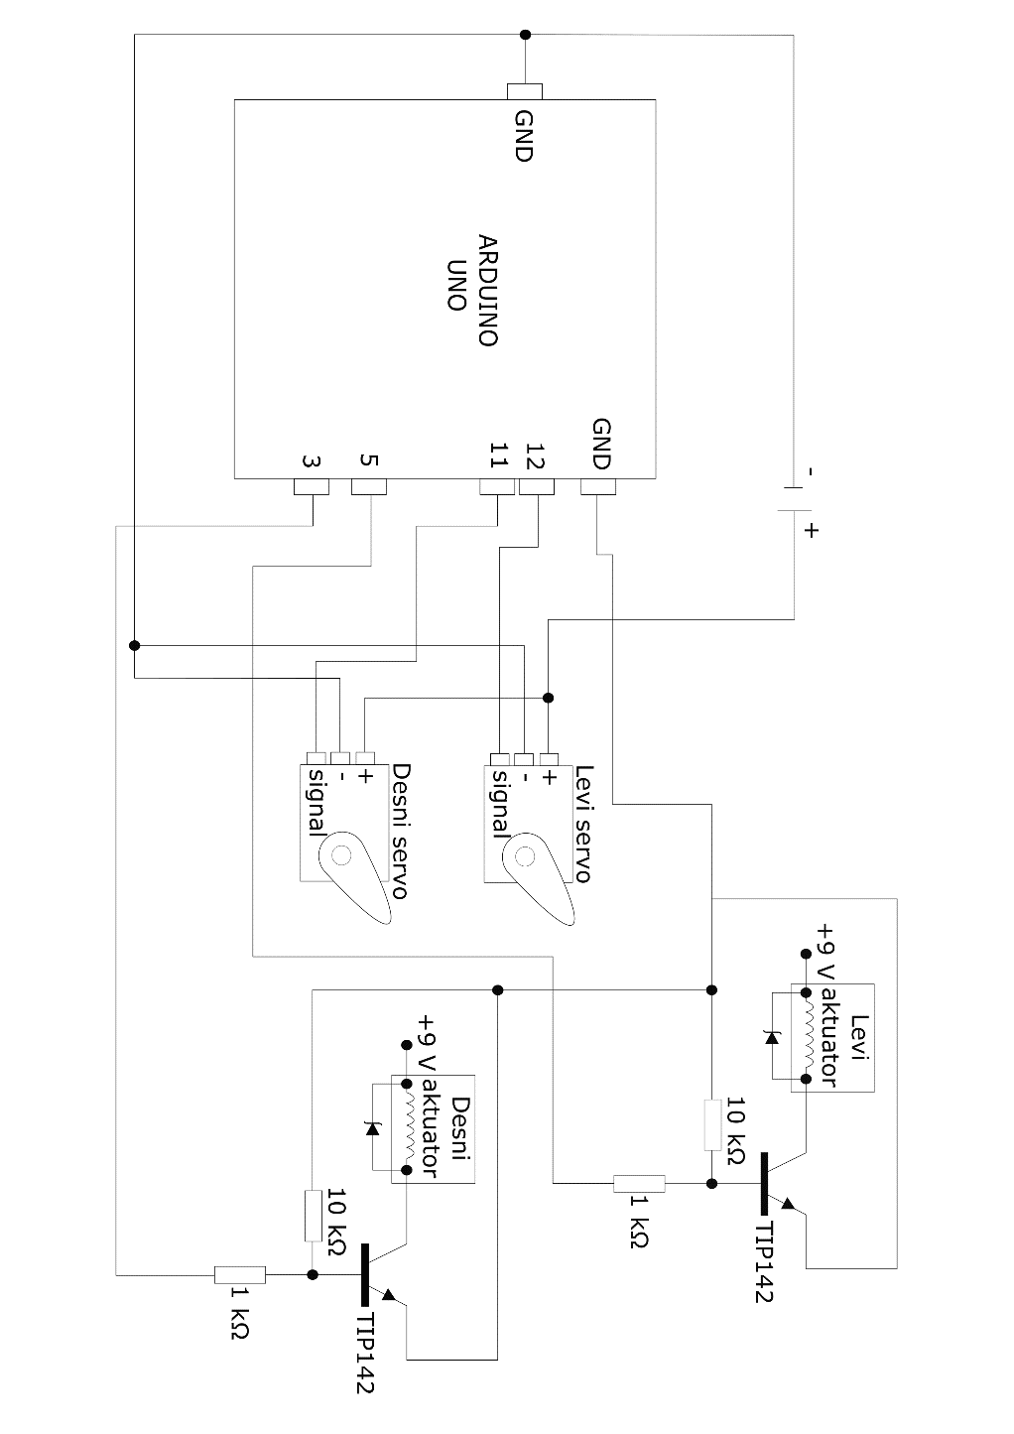
Načrt

Slide 6
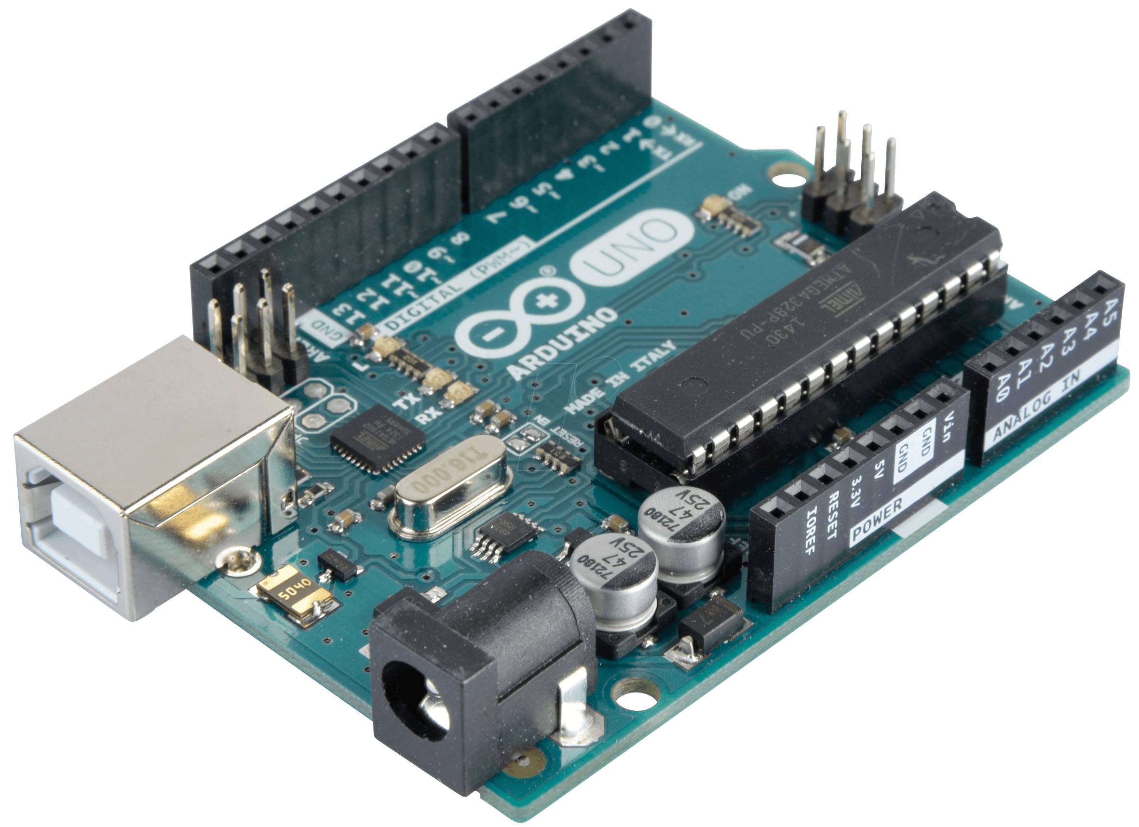
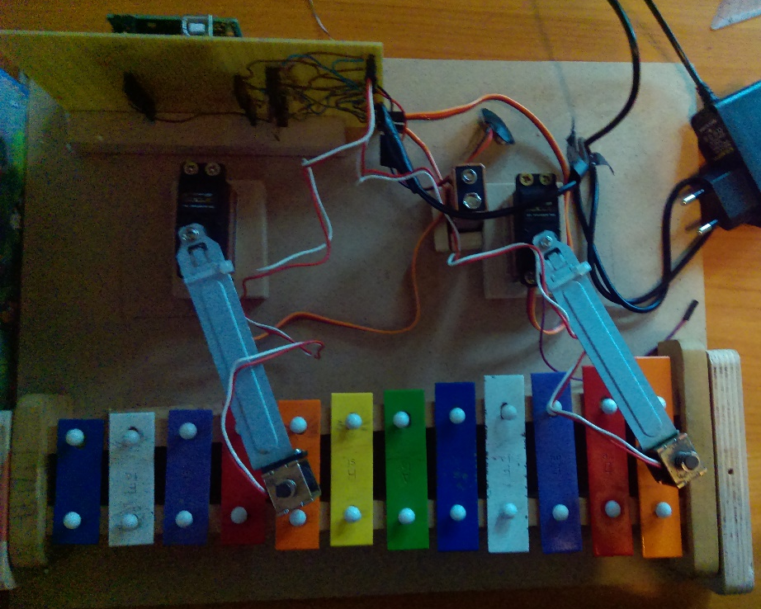
Material
2x servo motorja
2x linearna aktuatorja
2x držala za aktuatorja
Spajkalna plošča
9V baterija
5V napajalnik
2x TIP142 transistorja
2x 1kOhm in 2x 10kOhm upora
2x zener diodi
Bakrene žice
Arduino Uno

Slide 7






Programiranje in oblikovanje
Uporabila sem operacijski sistem Windows
Za programiranje sem uporabila:
Arduino IDE
Qt Creator
Programski jezik C++
Za oblikovanje sem uporabila:
Adobe Illustrator
Inkscape
GIMP

Slide 8

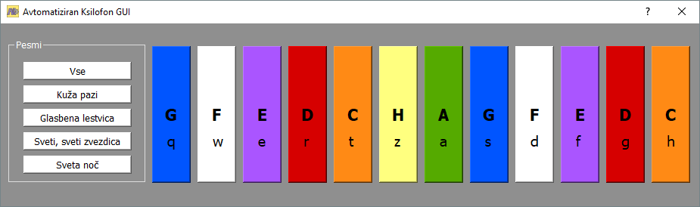
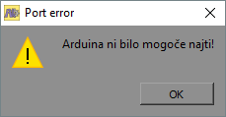
Programiranje in oblikovanje

